Slide 1
10-7
These materials are by the Kongki Ka Project and are made available to you under the terms of the Creative Commons Attribution ShareAlike license 4.0.
You have permission to share and redistribute these materials in any format and to make reasonable revisions and adaptations of this translation, provided that:
You include the above licence and source information.
If you redistribute these materials or create derivatives, you must distribute your contributions under the same license as the original.
The Holy Bible, Berean Standard Bible, BSB is produced in cooperation with Bible Hub, Discovery Bible, OpenBible.com, and the Berean Bible Translation Committee. This text of God's Word has been dedicated to the public domain.
Tibetan text is from the The Holy Bible in Modern Literary Tibetan, New Tibetan Bible translation.
This translation is made available under the terms of the Creative Commons Attribution-NonCommercial-NoDerivatives 4.0 International license.
Notes:
Checked Kham

Slide 2
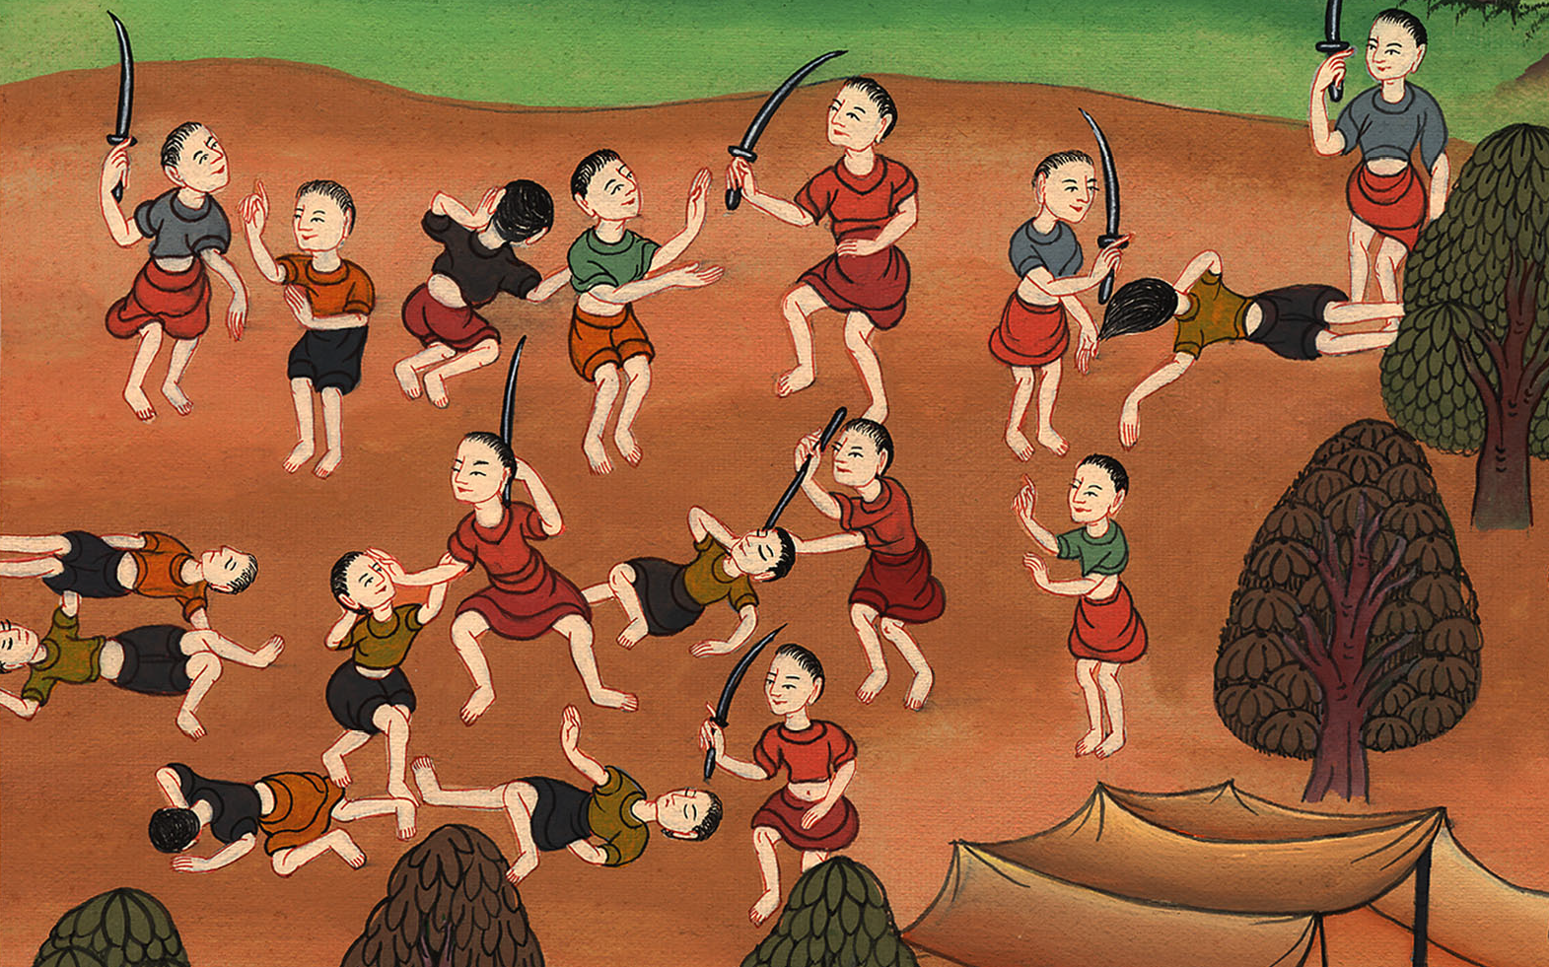
སྡེབ་ཐོན 17
ཨ་མ་ལེག་པ་མཉམ་དུ་དམག་བརྒྱབ་པ།

Slide 3
6) Fighting Amalek – Ex 17:8-16 (Left Center)
སྡེབ་ཐོན 17
ཨ་མ་ལེག་པ་མཉམ་དུ་དམག་བརྒྱབ་པ།
Notes:
First draft

Slide 4
སྡེབ་ཐོན 17
ཨ་མ་ལེག་པ་མཉམ་དུ་དམག་བརྒྱབ་པ།
This work is licensed under a Creative Commons Attribution-ShareAlike 4.0 International License

Slide 5
8After this, the Amalekites came and attacked the Israelites at Rephidim.
8སྐབས་དེར་ཨ་མཱད་ལེག་གི་མི་རྣམས་འོངས་ཏེ། རཱ་ཕི་དིམ་ཡུལ་དུ་ཡེས་ར་ཨེལ་དང་འཐབ་ཅིང་།

Slide 6
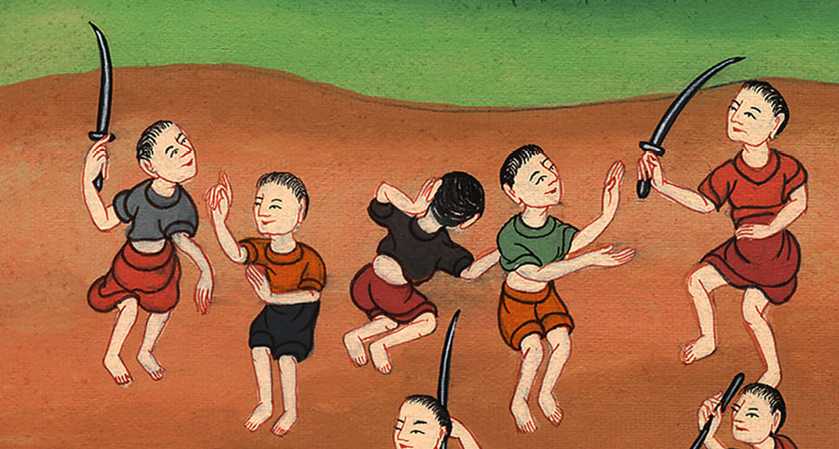
སྡེབ་ཐོན 17:8

Slide 7
9So Moses said to Joshua, “Choose some of our men and go out to fight the Amalekites. Tomorrow I will stand on the hilltop with the staff of God in my hand.”
9མོ་ཤེ་ཡིས་ཡོ་ཤུ་ཨ་ལ་ན་རེ། རང་ཅག་གི་ཕྱིར་སྐྱེས་པ་རྣམས་བདམས་ནས་ཨ་མཱད་ལེག་པ་རྣམས་དང་འཐབ་ཏུ་སོང་། སང་ཉིན་བདག་གིས་ལག་ཏུ་དཀོན་མཆོག་གི་འཁར་བ་བཟུང་ནས་རི་བོའི་རྩེ་མོར་ལངས་སྡོད་པར་བྱའོ་ཞེས་སྨྲས་པ་དང་།

Slide 8
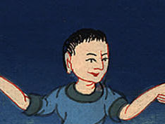
སྡེབ་ཐོན 17:9

Slide 9
10Joshua did as Moses had instructed him and fought against the Amalekites, while Moses, Aaron, and Hur went up to the top of the hill.
10ཡོ་ཤུ་ཨ་ཡིས་མོ་ཤེའི་བཀའ་བཞིན་བྱས་ཏེ་ཨ་མཱད་ལེག་པ་རྣམས་དང་འཐབ་ཅིང་། མོ་ཤེ་དང་ཨ་རོན་དང་ཧུ་རཱ་བཅས་རི་བོའི་རྩེ་མོར་འགོས།

Slide 10
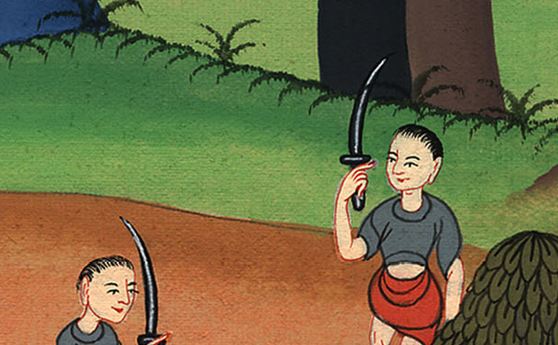
སྡེབ་ཐོན 17:10

Slide 11
11As long as Moses held up his hands, Israel prevailed; but when he lowered them, Amalek prevailed.
11ཡང་འདི་ལྟར་བྱུང་བ་སྟེ། མོ་ཤེ་ཡིས་ནམ་ཞིག་ལ་ལག་པ་ཡར་བཀྱགས་ཚེ་ཡེས་ར་ཨེལ་པ་རྣམས་རྒྱལ་བ་དང་། ནམ་ཞིག་ལ་ལག་པ་མར་བཞག་ཚེ་ཨ་མཱད་ལེག་པ་རྣམས་རྒྱལ་བ་རེད།

Slide 12
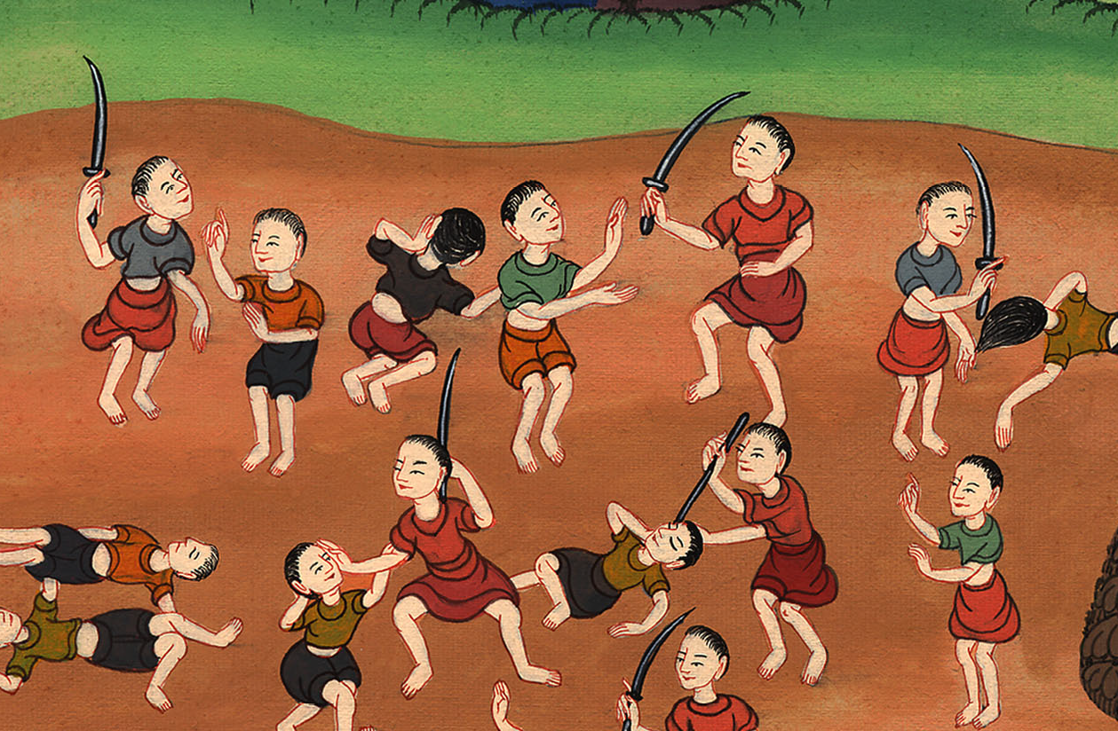
སྡེབ་ཐོན 17:11

Slide 13
12When Moses’ hands grew heavy, they took a stone and put it under him, and he sat on it. Then Aaron and Hur held his hands up, one on each side, so that his hands remained steady until the sun went down.
12འོན་ཀྱང་མོ་ཤེའི་ལག་པ་ངལ་བས། ཨ་རོན་དང་ཧུ་རཱ་གཉིས་ཀྱིས་རྡོ་ཞིག་ཁྱེར་འོངས་ཏེ་ཁོའི་འཕོངས་སྟེགས་བྱེད་དུ་བཅུག་པ་དང་ཁོ་དེ་ལ་བསྡད་ཅིང་། དེ་གཉིས་ཀྱིས་གཅིག་གིས་གཡས་དང་གཅིག་གིས་གཡོན་ནས་ཁོའི་ལག་པ་བསྐྱོར་བ་དང་། ཁོའི་ལག་པ་ཉི་མ་ནུབ་པའི་བར་དུ་བརྟན་པོར་ཚུགས།

Slide 14
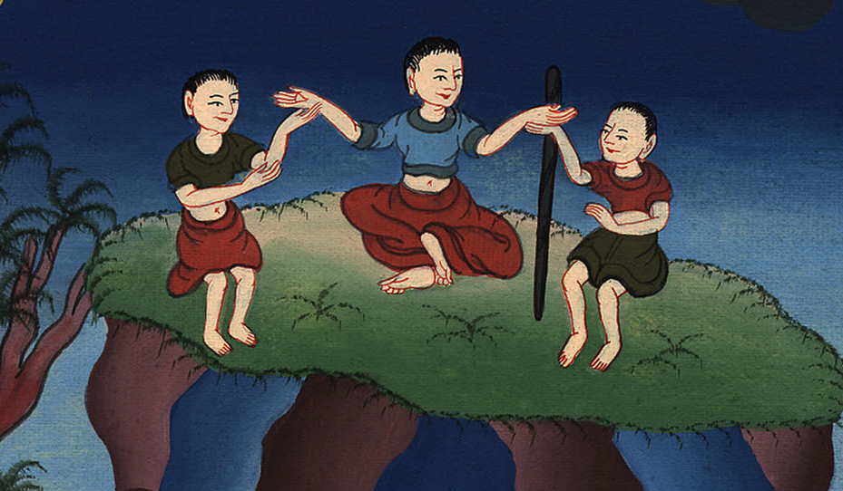
སྡེབ་ཐོན 17:12

Slide 15
13So Joshua overwhelmed Amalek and his army with the sword.
13ཡང་ཡོ་ཤུ་ཨ་ཡིས་ཨ་མཱད་ལེག་རྒྱལ་པོ་དང་དེའི་འབངས་མི་རྣམས་རལ་གྲིས་ཕམ་པར་བརྒྱབ།

Slide 16
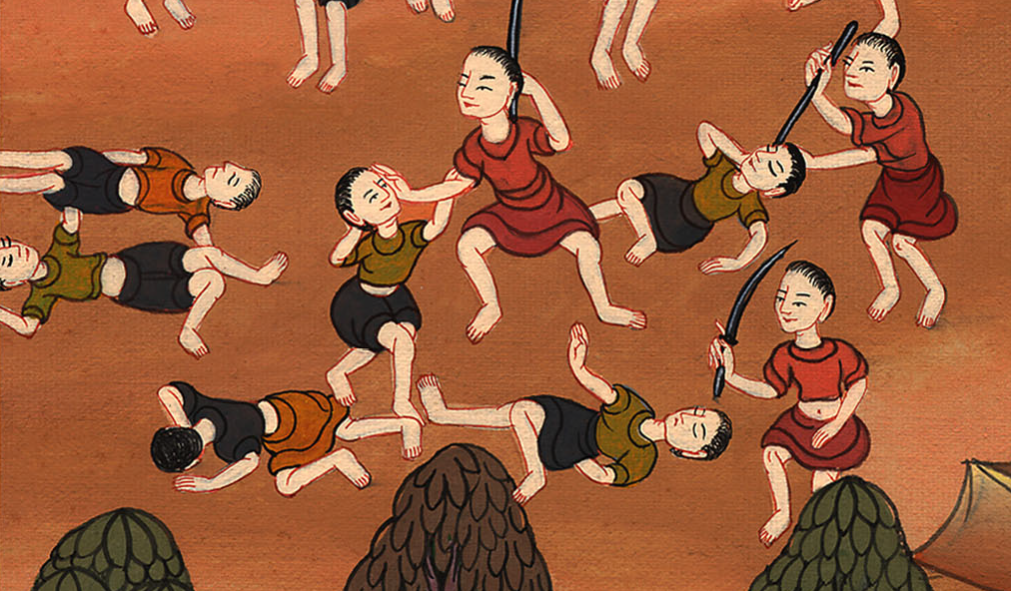
སྡེབ་ཐོན 17:13

Slide 17
14Then the Lord said to Moses, “Write this on a scroll as a reminder and recite it to Joshua, because I will utterly blot out the memory of Amalek from under heaven.”
14དེ་ནས་དཀོན་མཆོག་ཡ་ཝཱེས་མོ་ཤེ་ལ་འདི་སྐད་དུ། ངས་ཨ་མཱད་ལེག་གི་མིང་ཡང་གནམ་འོག་ཏུ་རྩ་བ་ནས་གསུབ་པར་བྱ། རྗེས་དྲན་གྱི་ཕྱིར་གཏམ་དེ་ཤོག་སྒྲིལ་སྟེང་བྲིས་ཏེ་ཡོ་ཤུ་ཨའི་རྣ་ལམ་དུ་འཇོག་དགོས་ཞེས་གསུངས་སོ། །

Slide 18
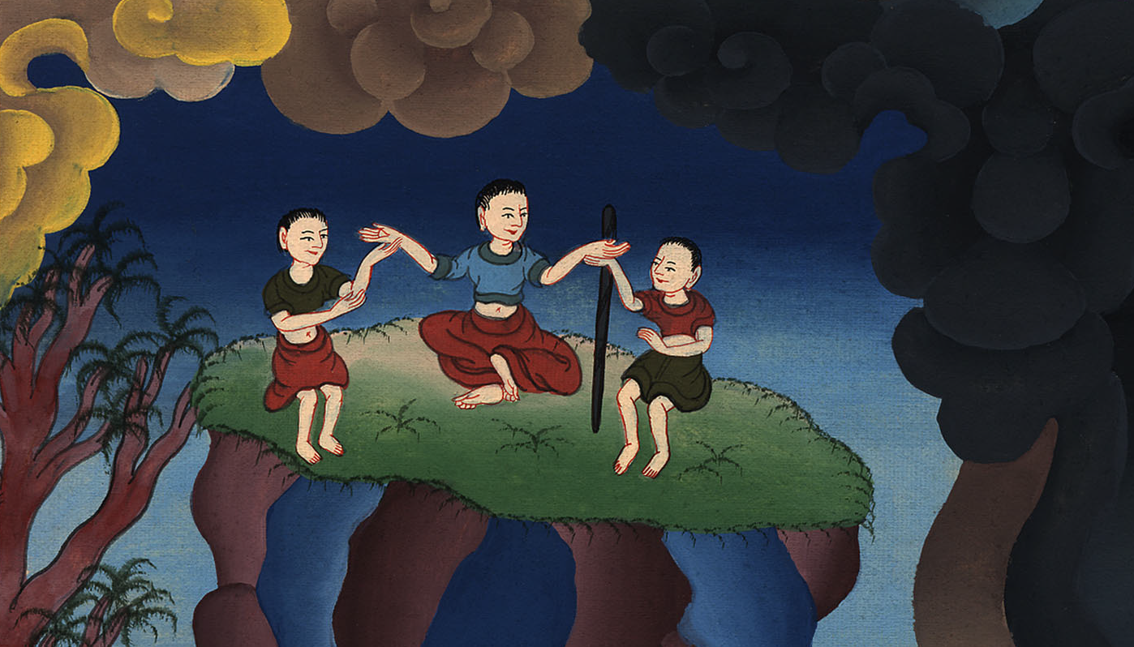
སྡེབ་ཐོན 17:14

